Slide 1

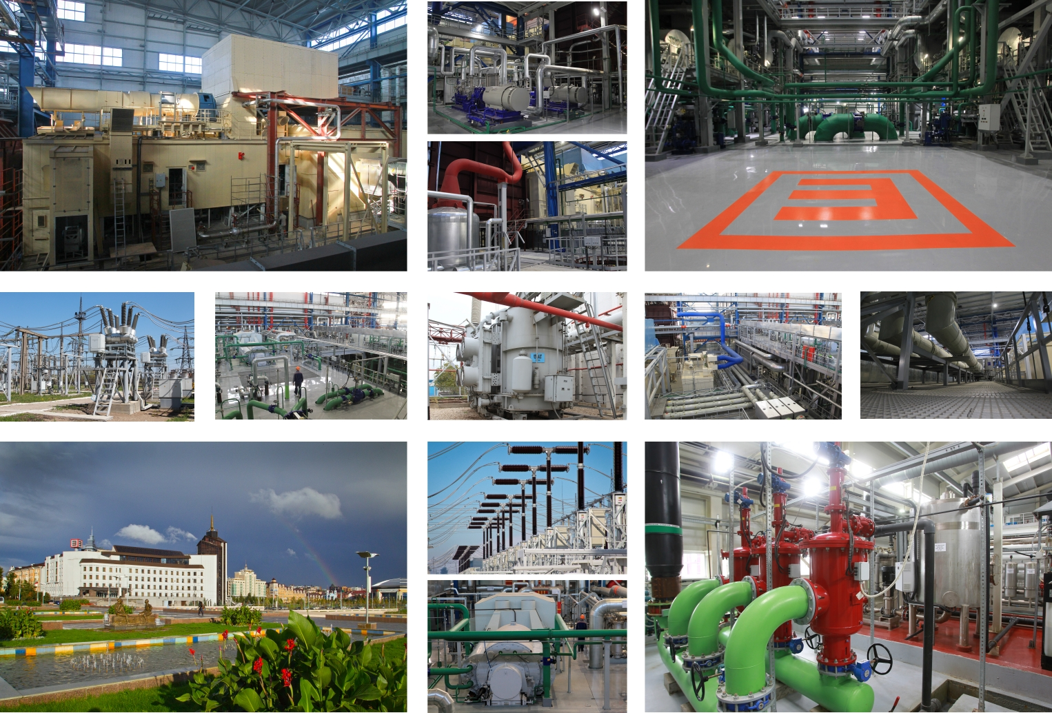
АО «Татэнерго»

Slide 2
Итоги выполнения инвестиционной программы
АО «Татэнерго» за 2021 год
 | 2021 год
 | КВЛ, млн. руб.(без НДС) |  |  | Кол-во (факт) |  | Объем замены сетей, п.км.
 | План | Факт | % выполнения | мероприятий | в т. ч. ПИР б/л
1 | 2 | 3 | 4=3/2 | 5 | 6 | 7
АО "Татэнерго" | 2 438 | 2 523 | 104% | 174 | 64 | 34,3
Станции | 801 | 810 | 101% | 16 | 3 | 0,2
Сети | 1 637 | 1 713 | 105% | 158 | 61 | 34,1
в том числе
Казань | 1 503 | 1 567 | 104% | 95 | 38 | 20
Сети | 880 | 907 | 103% | 87 | 37 | 20
Наб Челны | 689 | 705 | 102% | 64 | 23 | 13
Сети | 621 | 664 | 107% | 60 | 22 | 13
Нижнекамск | 112 | 115 | 102% | 8 | 1 | 0,6
Сети | 112 | 115 | 102% | 8 | 1 | 0,6
Заинск | 133 | 137 | 103% | 7 | 2 | 0,5
Сети | 23 | 27 | 117% | 3 | 1 | 0,3

Slide 3
Финансирование мероприятий инвестиционной программы 2022г.
и потребность на уровне тарифной заявки на 2023г.

Slide 4


Факторы исполнения инвестиционной программы АО «Татэнерго» 2022г.
Рост цен на ресурсы
Снижение темпов обновления основных фондов
Рост износа!!!
Замена оборудования и корректировка проектов в рамках замещения ТМЦ импортного производства
Нестабильность цен на материалы

Slide 5
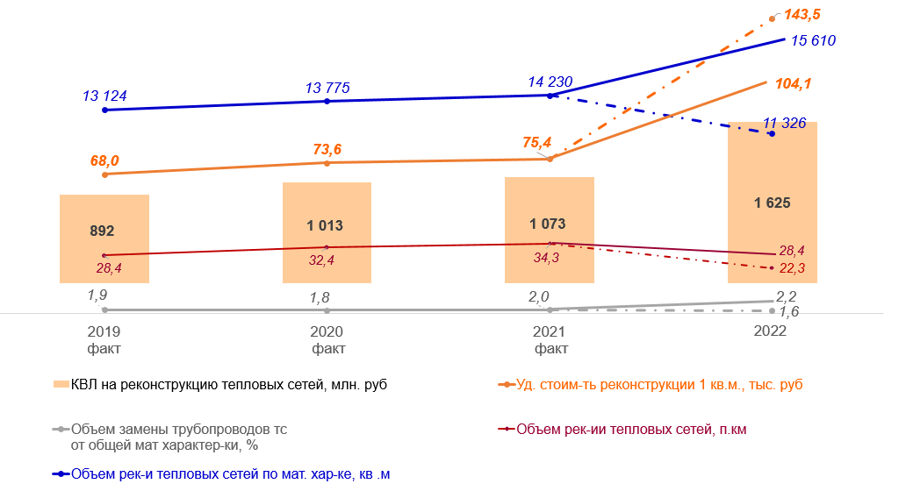
Влияние роста цен на объёмы замены тепловых сетей по материальной характеристике за 2019-2022гг.

Slide 6




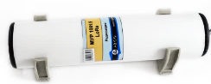
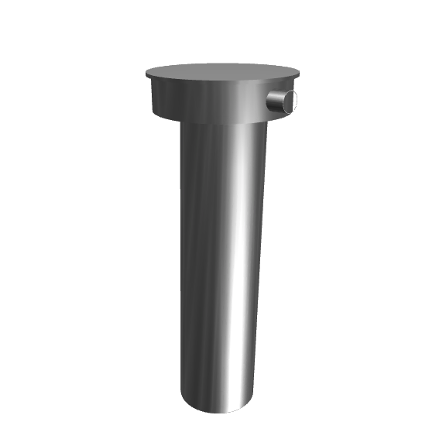


Проект автоматизации мониторинга СОДК с применением технологии LoRaWAN
Участники конкурса РФРИТ 2019г.: участников - 118 заявок, победителей -13 заявок.
Базовые станции
LoRaWAN
Участники:
- АО «Татэнерго»;
- ООО «ТатАИСЭнерго»;
- ООО «Вега-Абсолют»;
- ООО «НТЦ АРГО».
Параметры проекта:
Стоимость проекта
29,3 млн.руб.:
- средства АО «Татэнерго»
16,7 млн.руб. (57,2%);
- средства бюджетного гранта РФРИТ - 12,5 млн.руб. (42,8%).
Срок реализации:
2020г. – 2021г. (5 этапов).
LoRaWAN модем сбора данных
МУР 1001.5 TDT
Беспроводная сеть LoRaWAN
Труба-оболочка
к сигнальным
проводам СОДК
Стальная труба
Изоляция из ППУ
АРМ

Slide 7
Требования к получателям Гранта на развитие информационных технологий (применительно к АО «Татэнерго») (1/2)
Ключевые требования
Реализация требований
1. Российские решения (из Единого реестра российских программ для электронных вычислительных машин и баз данных или Единого реестра российской радиоэлектронной продукции). | а) базовая станция Вега БС2.2 включена в Реестр (№ТКО-695/21 от 03.08.2021г.); б) модем МУР 1001.9 LR Tube включена в Реестр (№РЭ-1696/20 от 31.07.2020г.).
2. Высокая уровень готовности технологии (ГОСТ Р 58048-2017 «Трансфер технологий. Методические указания по оценке уровня зрелости технологий»). | В начале – не ниже УГТ-7, в конце – УГТ-9.
3. Высокая социально-экономическая значимость. | а) повышение надежности теплоснабжения за счет оперативности обнаружения и устранения дефектов на тепловых сетях; б) сокращение объемов аварийных ремонтных работ и повышение качества услуг теплоснабжения.

Slide 8
Требования к получателям Гранта на развитие информационных технологий (применительно к АО «Татэнерго») (2/2)
Ключевые требования
Реализация требований
4.Отчетность. | а) изменение учетной политики; б) разработка требований и первичных форм (журналы); в) подтверждение выполнения этапов (фотографии, паспорта оборудования); г) достижение показателей в течение 1 года после завершения.
5. Параметры финансирования. | 2019г. – 50% (Грант)/50% (участник). 2022г. – 80% (Грант)/20% (участник). Сумма гранта в 2022г. – от 20 млн.руб.

Slide 9
Мнение.
1. Высокая трудоемкость подготовки отчетной документации.
2. Требования новизны технических решений для получения Гранта исключает возможность льготного финансирования насущных цифровых проектов (ВКС, видеонаблюдение, инфраструктура и т.п.).
3. Привлечение средств Гранта оправдано только при реализации крупных проектов цифровизации (от 40-50 млн. руб.). Необходимо упрощение процедуры получения Гранта и сдачи отчетности.

Slide 10
СПАСИБО ЗА ВНИМАНИЕ!

Slide 11
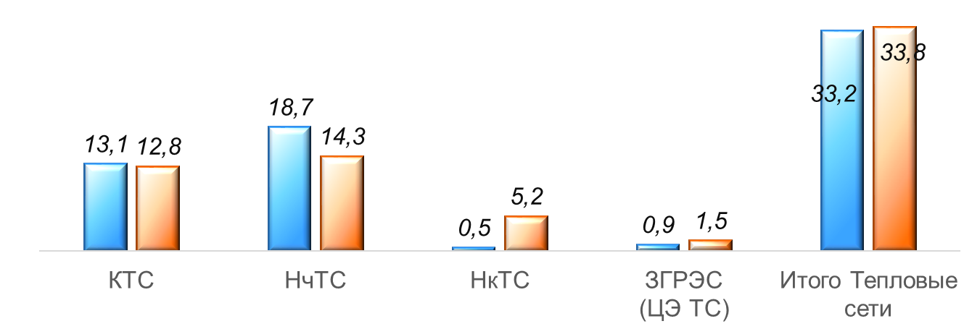
Технико-экономические показатели эффективности мероприятий ИП АО «Татэнерго» 2021г.
Снижение потерь тепловой энергии в сетях
№ п.п. | Наименование показателя | Единица измерения | 2021 год
 |  |  | план | факт
1 | Удельный расход топлива на производство единицы тепловой энергии, отпускаемой с коллекторов источников тепловой энергии
 | Казанская ТЭЦ-1 | кг/Гкал | 150,7 | 149,5
 | Казанская ТЭЦ-2 |  | 142,2 | 144,4
 | Набережночелнинская ТЭЦ |  | 129,9 | 128,6
 | КЦ Набережночелнинская ТЭЦ |  | 199,4 | 180,8
 | Заинская ГРЭС |  | 173,2 | 170,6
2 | Количество прекращений подачи тепловой энергии, теплоносителя в результате технологических нарушений на тепловых сетях на 1 км тепловых сетей
 | Казанские тепловые сети |  | 0,41 | 0,24
 | Набережно-челнинские тепловые сети |  | 0,82 | 0,22
 | Нижнекамские тепловые сети |  | 0,19 | 0,18
 | Заинская ГРЭС (ЦЭТС) |  | 0,18 | 0,13
3 | Отношение величины технологических потерь тепловой энергии к материальной характеристике тепловой сети
 | Казанские тепловые сети | Гкал/год/м2 | 2,54 | 2,25
 | Набережночелнинские тепловые сети |  | 2,04 | 1,76
 | Нижнекамские тепловые сети |  | 1,84 | 2,12
 | Заинская ГРЭС (ЦЭТС) |  | 1,23 | 1,46
4 | Величина технологических потерь при передаче тепловой энергии по тепловым сетям
 | Казанские тепловые сети | тыс. Гкал/год | 892 | 780
 | Набережночелнинские тепловые сети |  | 505 | 437
 | Нижнекамские тепловые сети |  | 178 | 206
 | Заинская ГРЭС (ЦЭТС) |  | 30 | 35
млн. руб.
тыс. Гкал

